Slide 1
Муниципальное бюджетное
дошкольное образовательное учреждение
«Детский сад N 10»
«Колокольчик»
Городской смотр-конкурс
зимних участков
«Зимние фантазии по мотивам сказок
А.С. Пушкина»
г. Сасово
2019

Slide 2
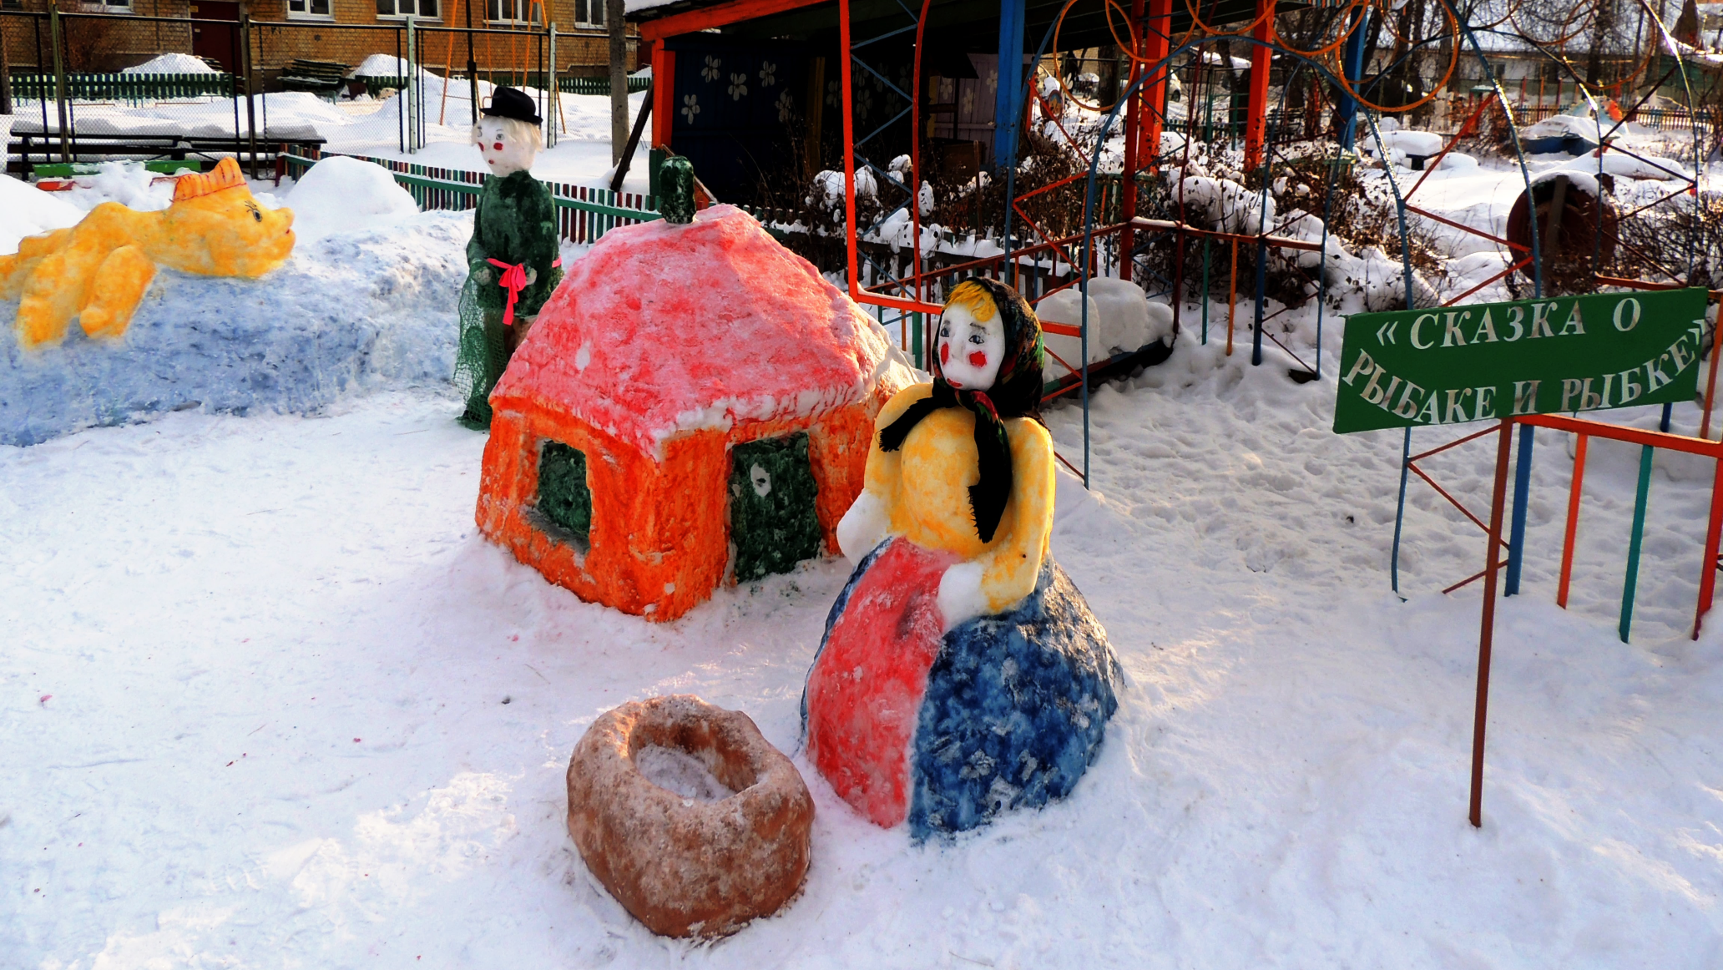
…Жил старик со своею старухой У самого синего моря; Они жили в ветхой землянке Ровно тридцать лет и три года...

Slide 3
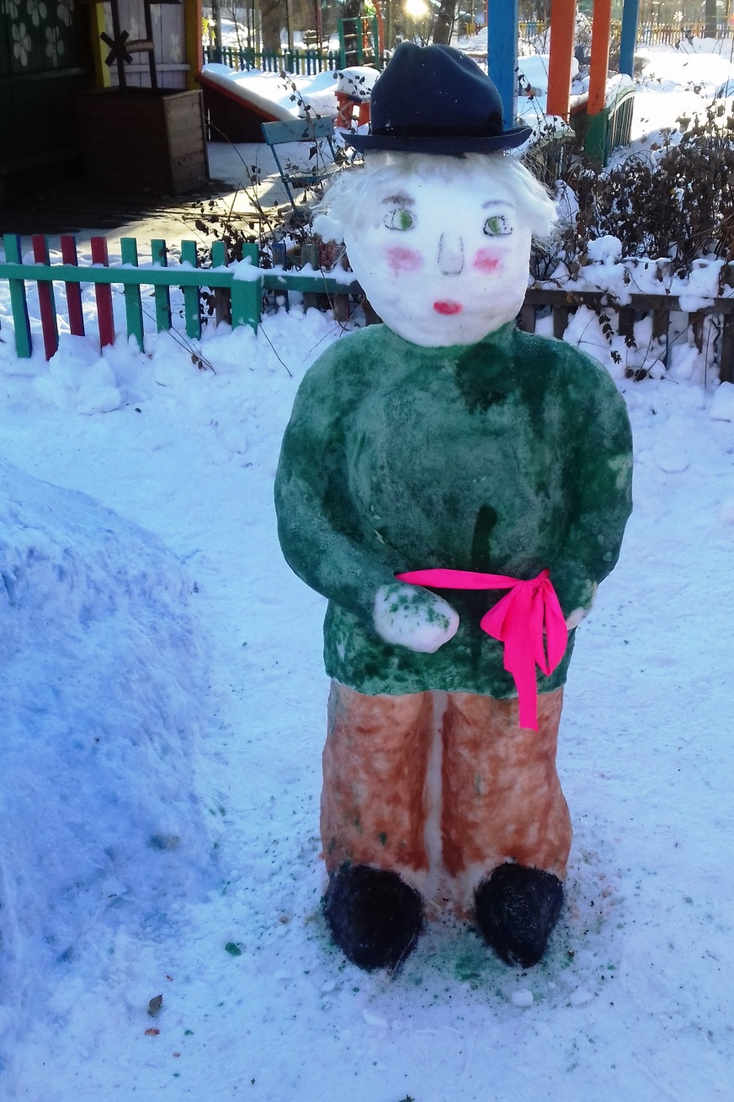
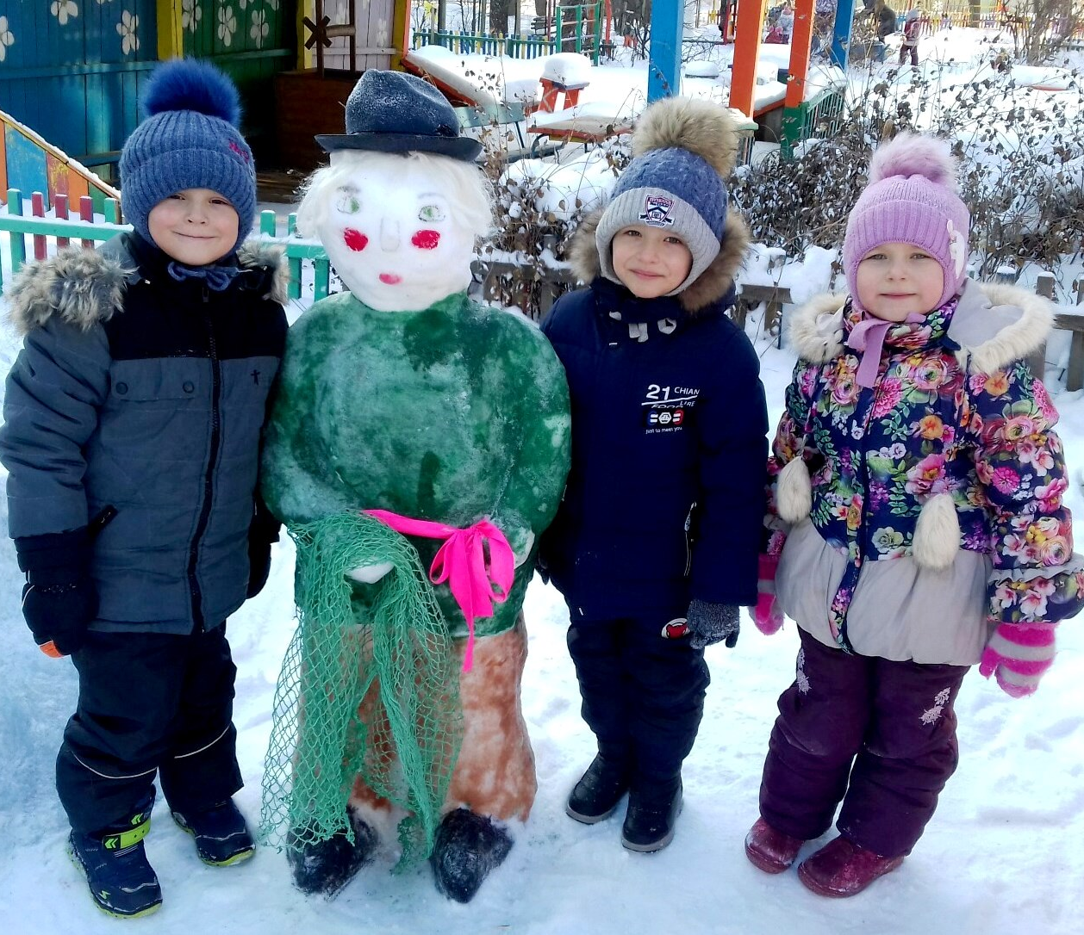
Старик ловил неводом рыбу,

Slide 4
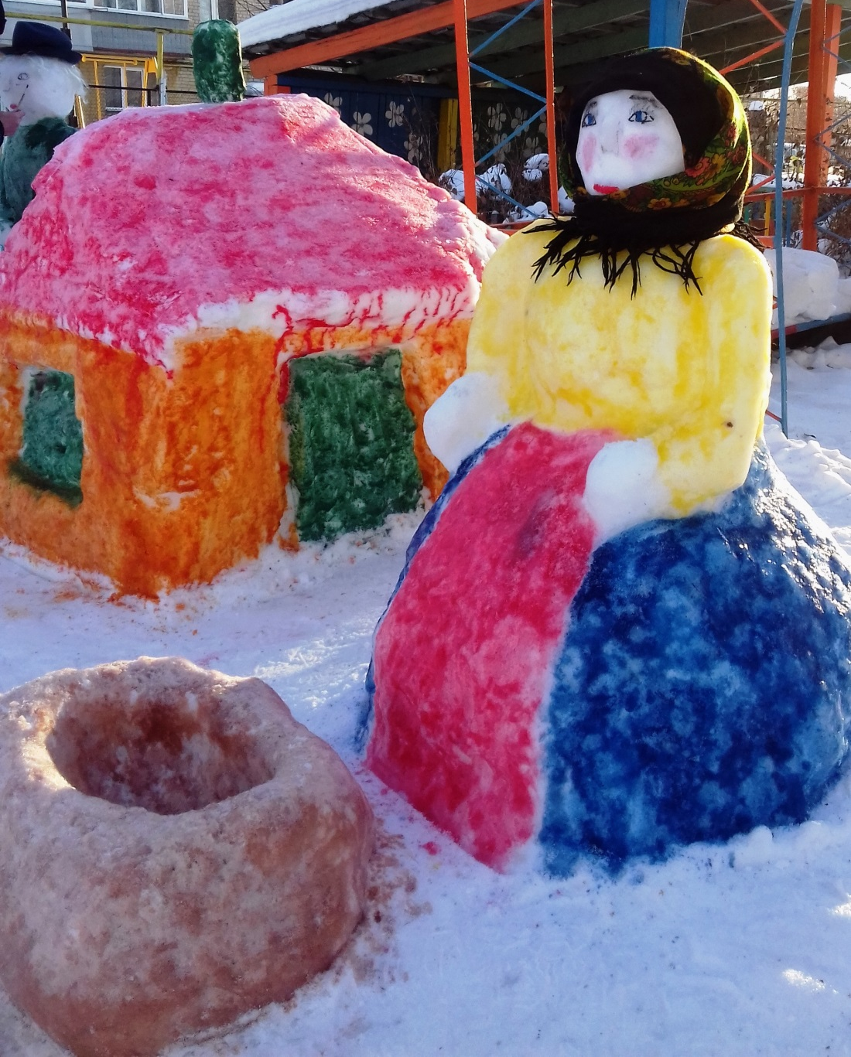
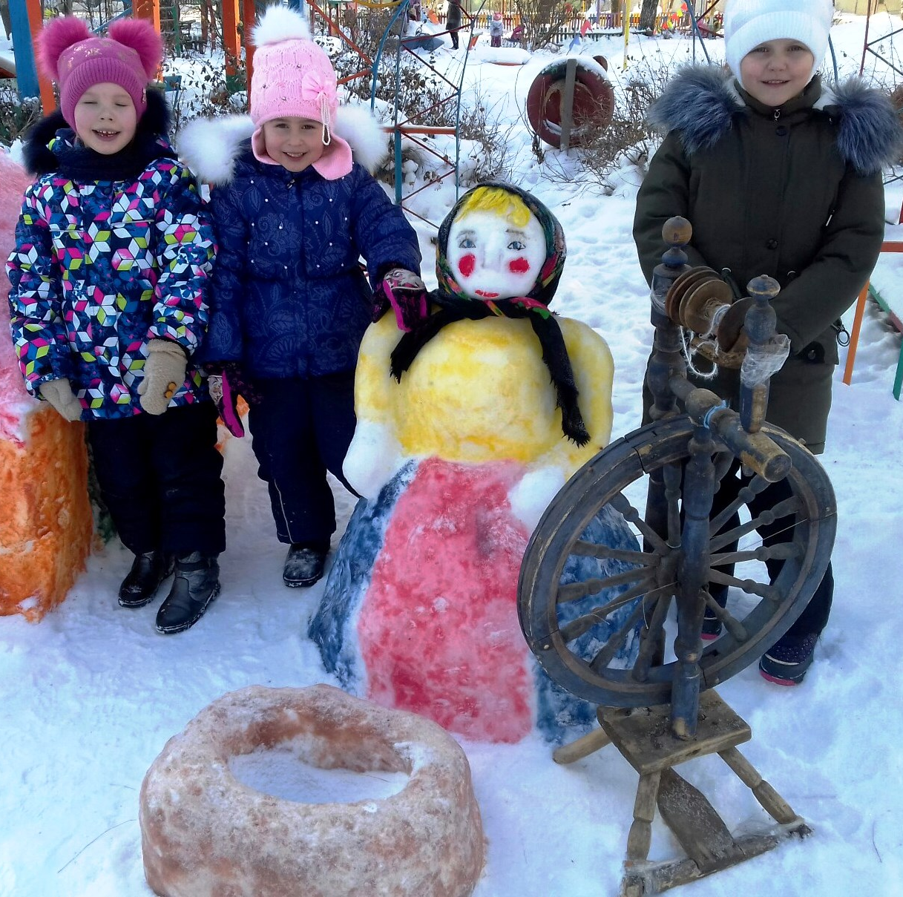
Старуха пряла свою пряжу.

Slide 5
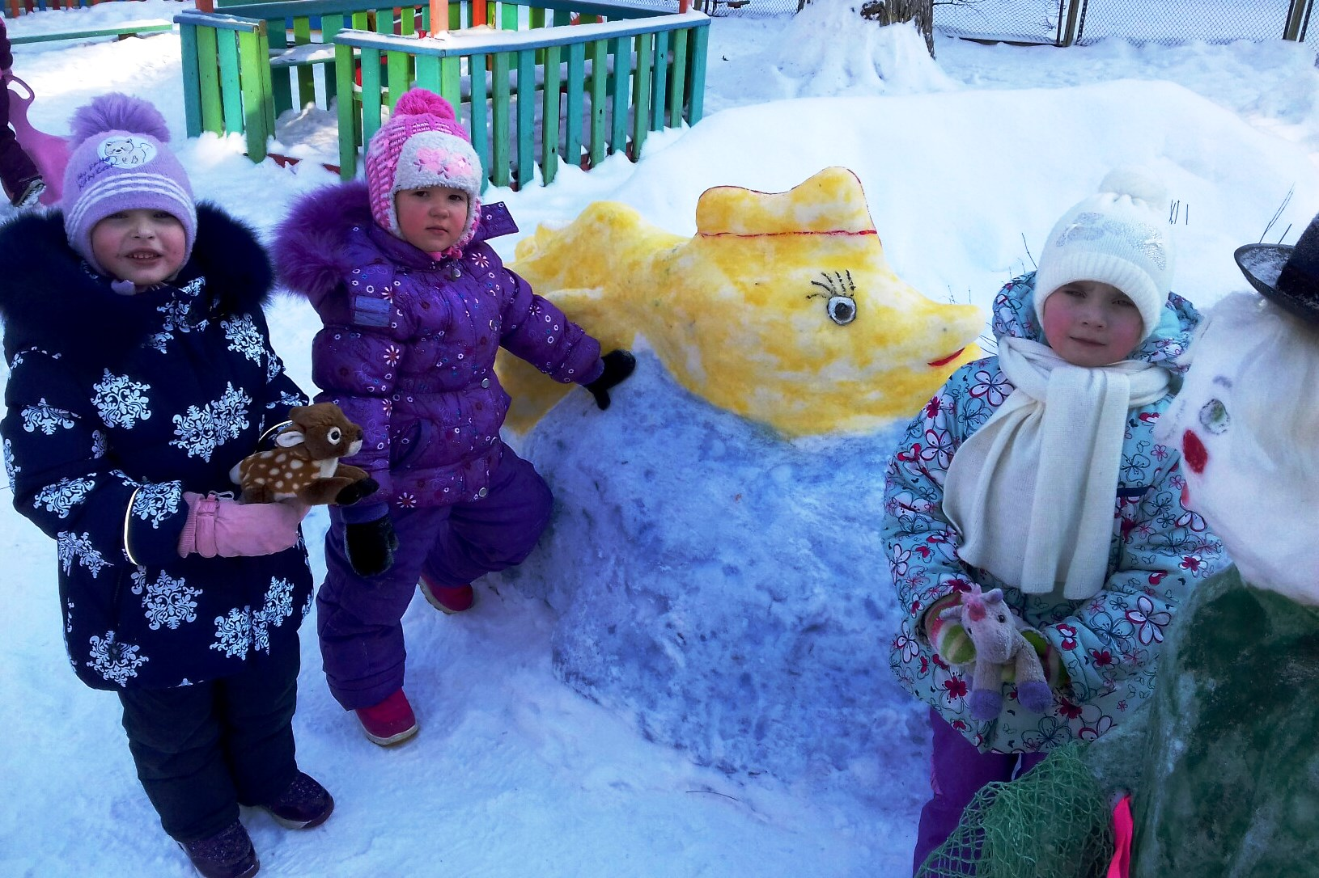
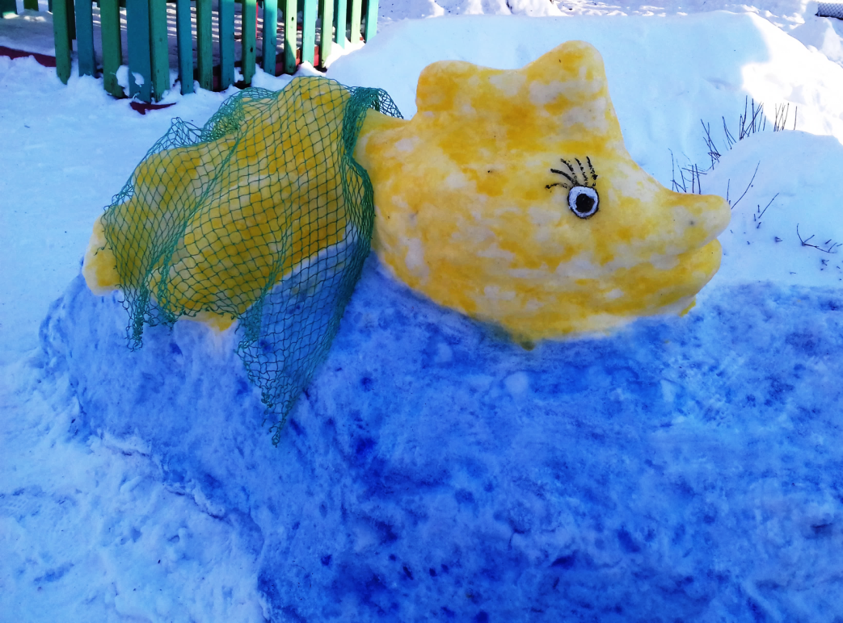
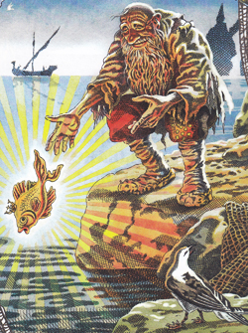
В третий раз закинул он невод - Пришёл невод с одною рыбкой, С не простою рыбкой - золотою.

Slide 6
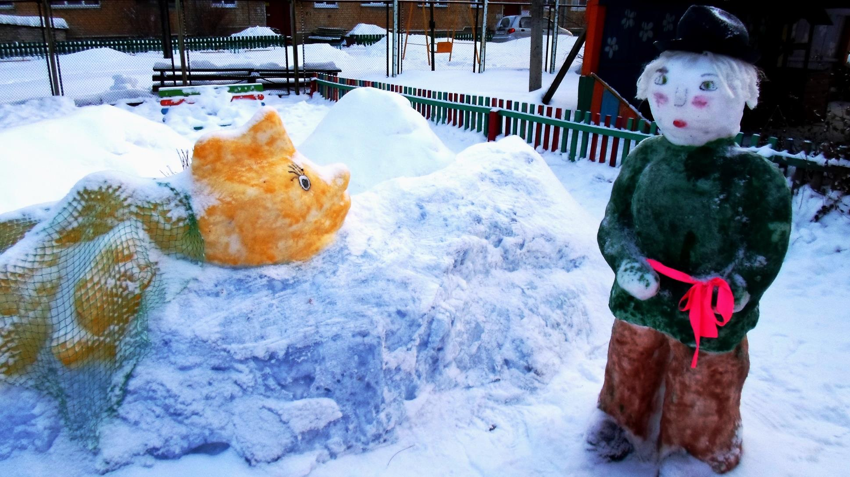
"Отпусти ты, старче, меня в море! Дорогой за себя дам откуп: Откуплюсь чем только пожелаешь".

Slide 7
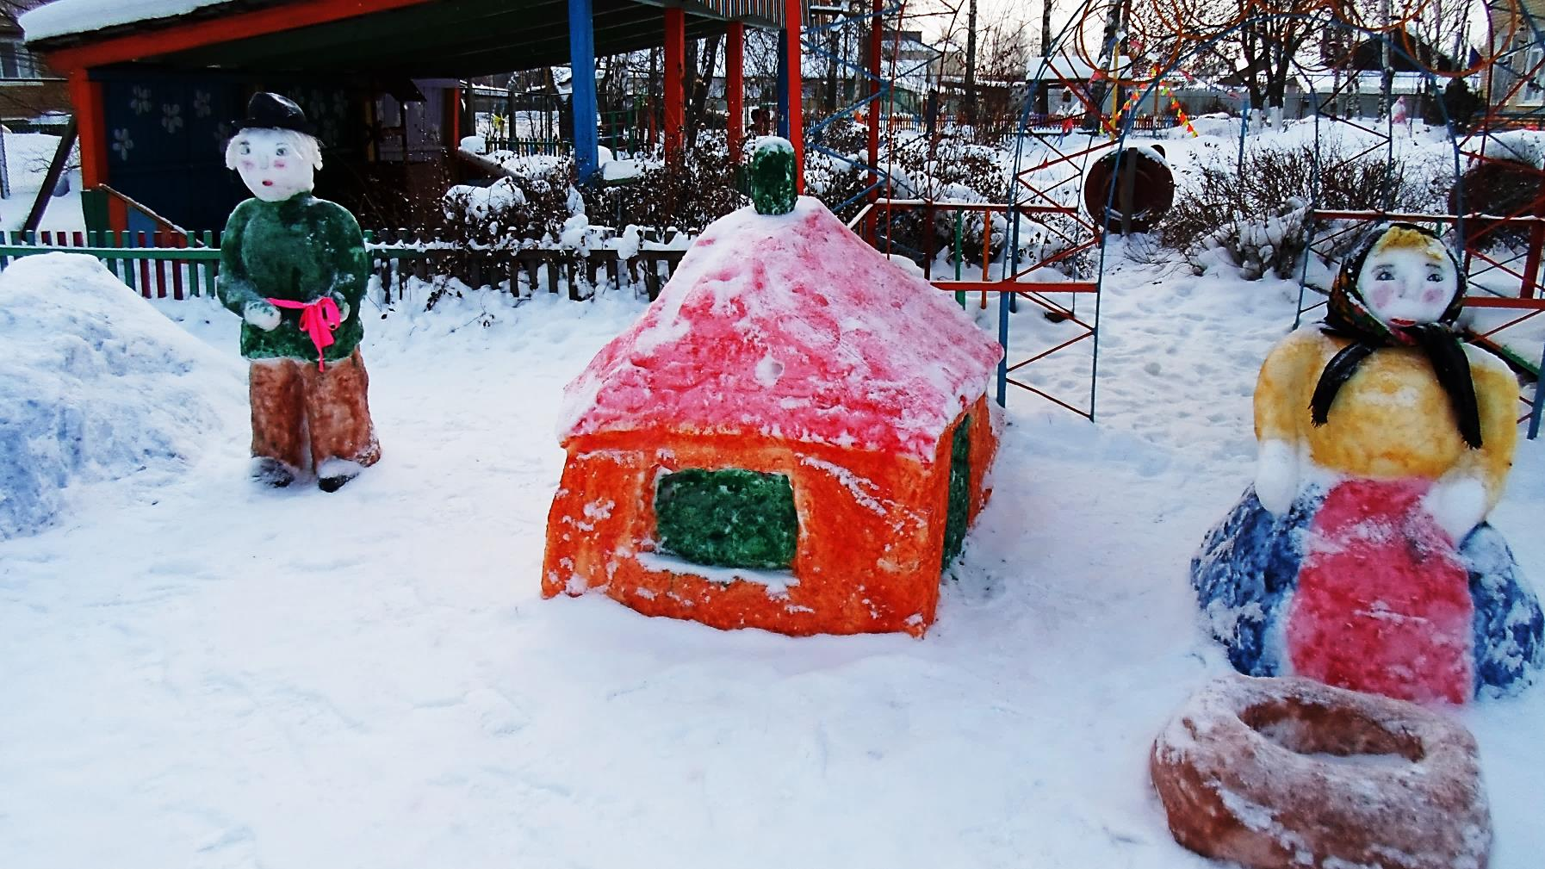
Воротился старик ко старухе, Рассказал ей великое чудо: "Я сегодня поймал было рыбку, Золотую рыбку, не простую; По-нашему говорила рыбка, Домой в море синее просилась, Дорогою ценою откупалась: Откупалась чем только пожелаю Не посмел я взять с неё выкуп; Так пустил её в синее море".

Slide 8
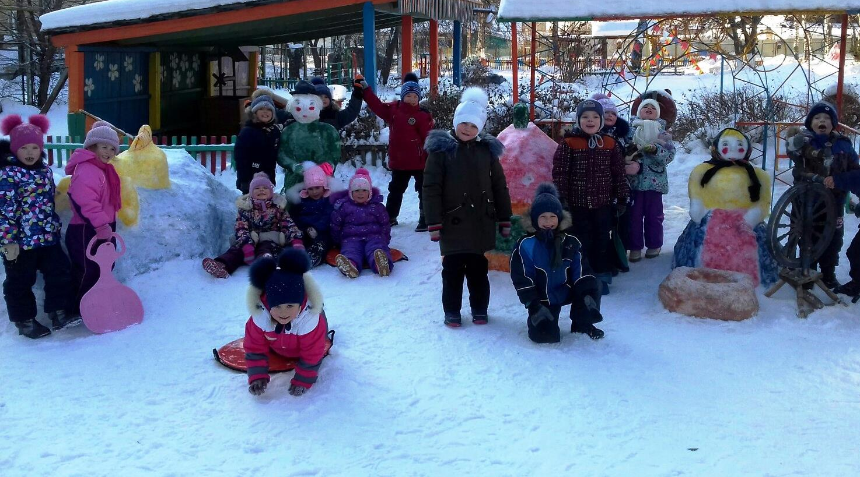
«Сказка – ложь,
да в ней намёк – добрым молодцам урок!»

Slide 9
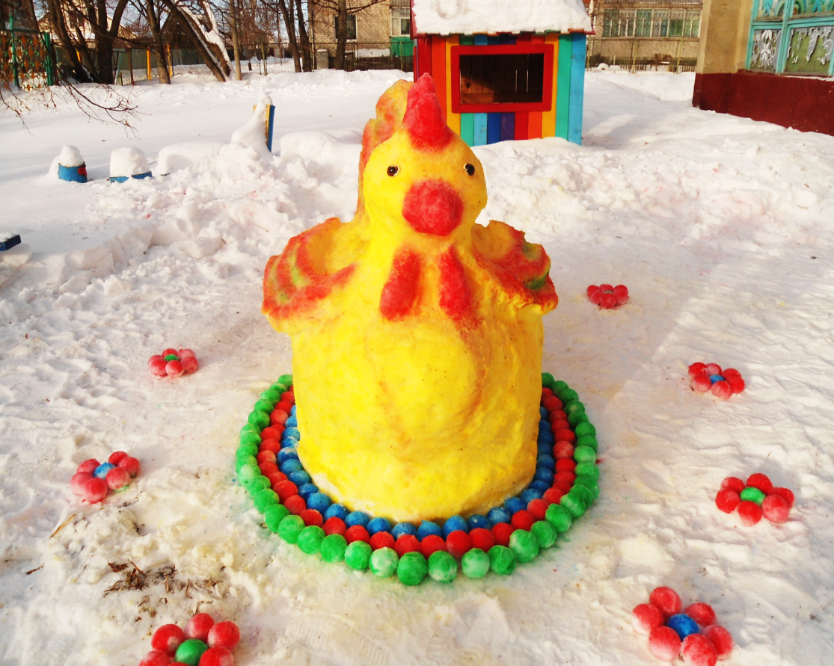
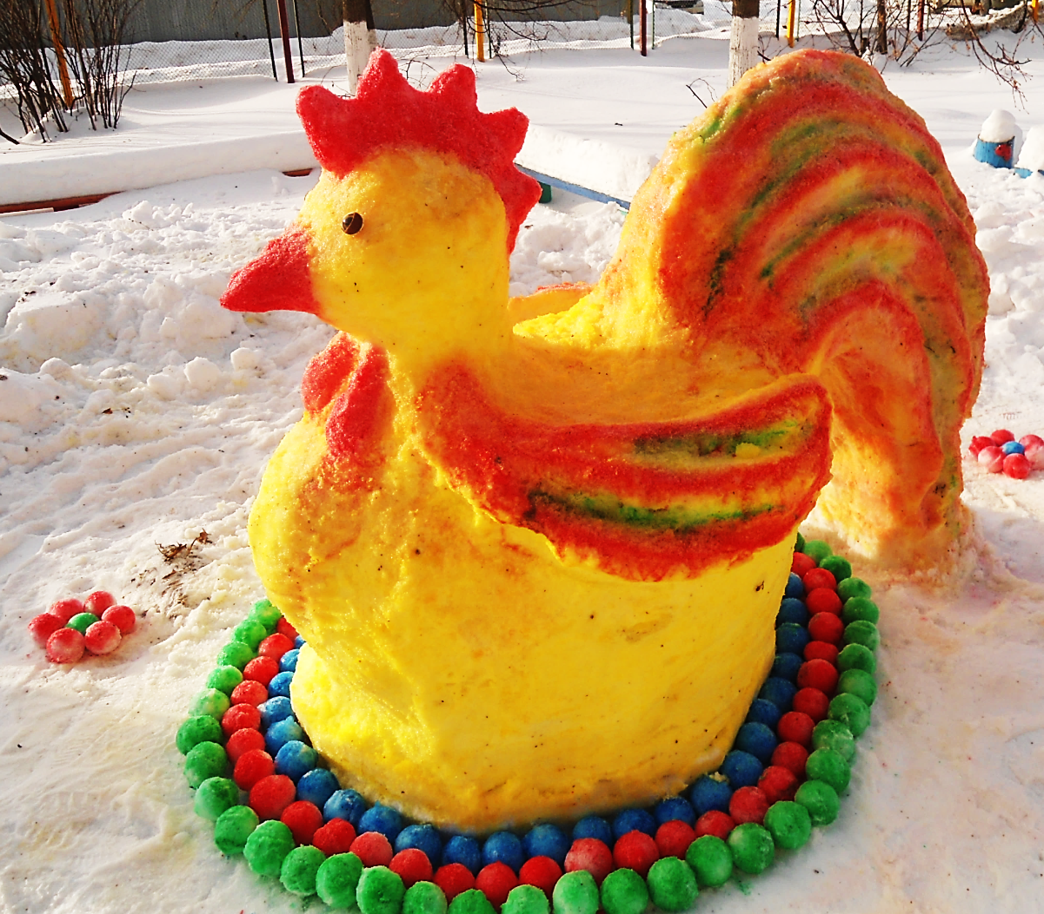
«Сказка о золотом петушке»
Петушок мой золотой
Будет верный сторож твой:
Коль кругом всё будет мирно,
Так сидеть он будет смирно…

Slide 10
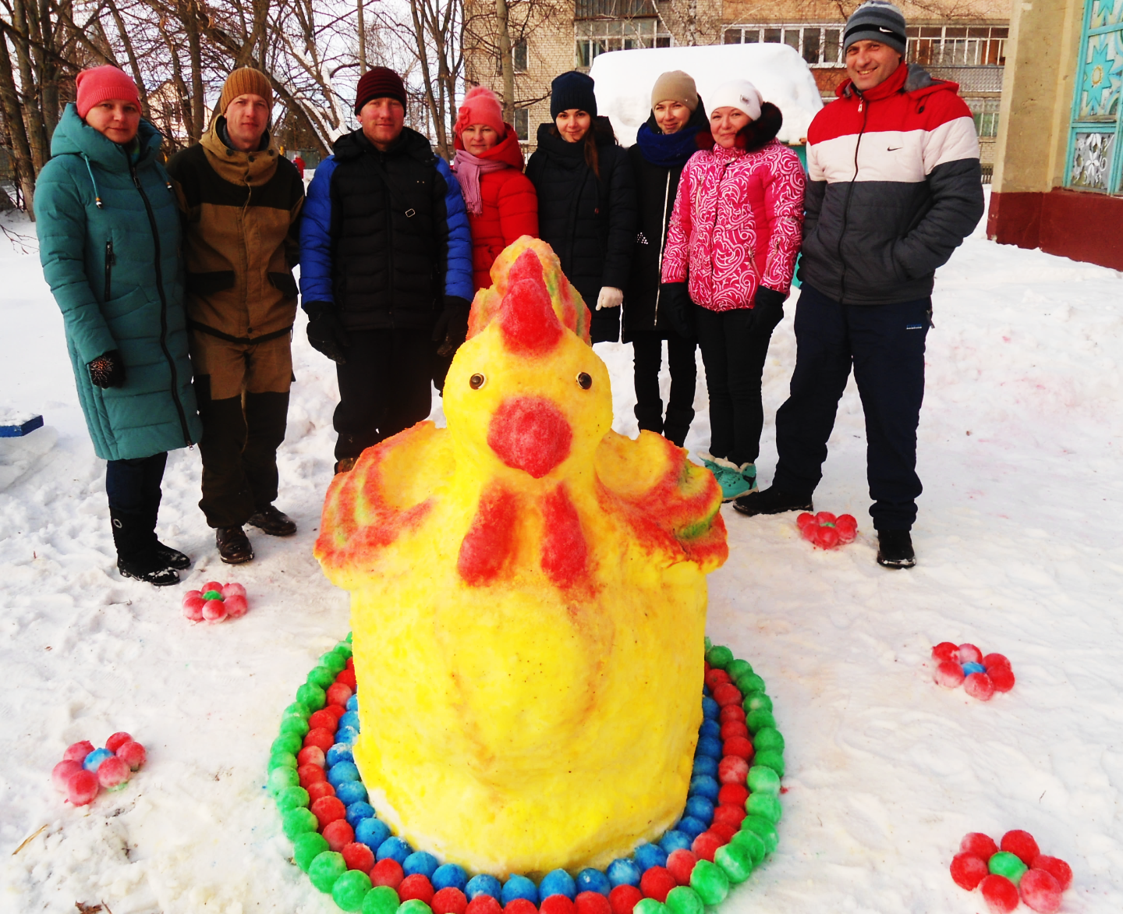
…Петушок с высокой спицы Стал стеречь его границы. Чуть опасность где видна, Верный сторож как со сна Шевельнется, встрепенется, К той сторонке обернется И кричит: «Кири-ку-ку. Царствуй, лежа на боку!»…

Slide 11
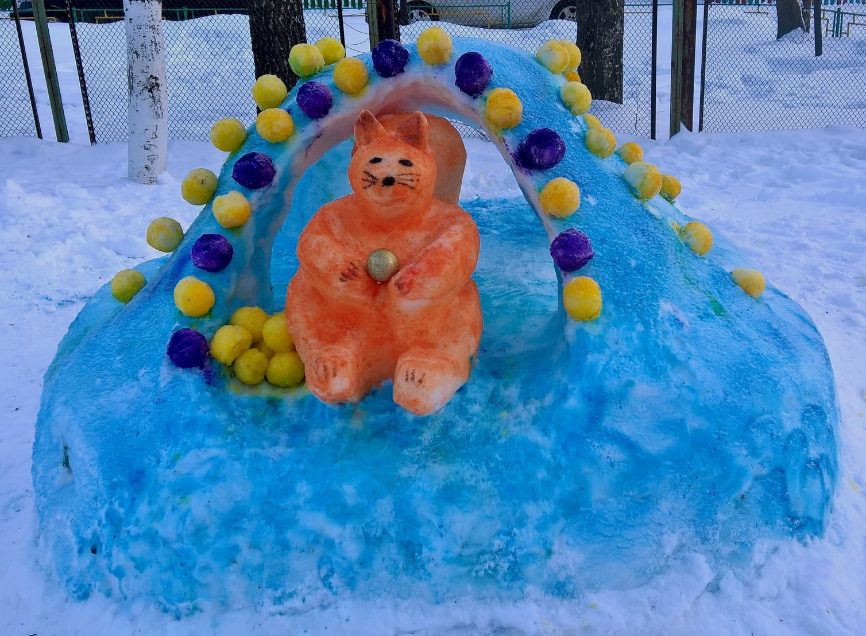
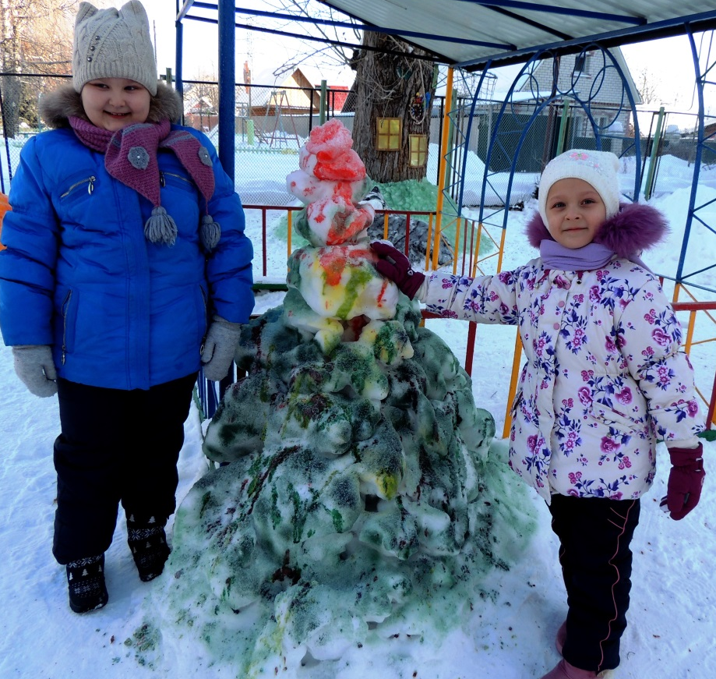
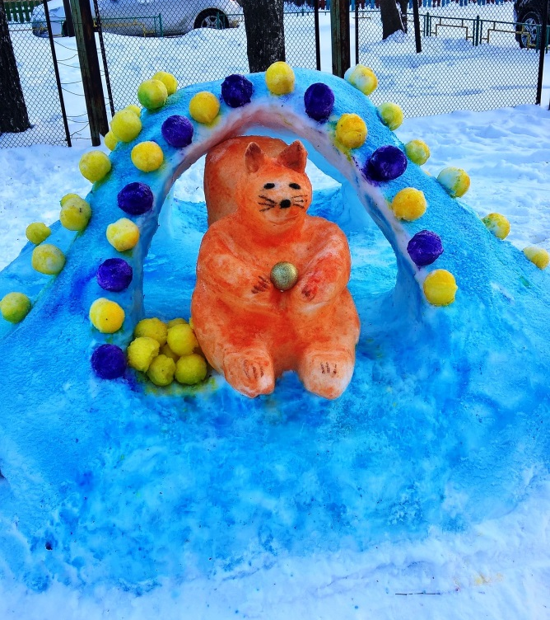
Знайте, вот что не безделка: Ель в лесу, под елью белка,
«Сказка
о царе Салтане»

Slide 12
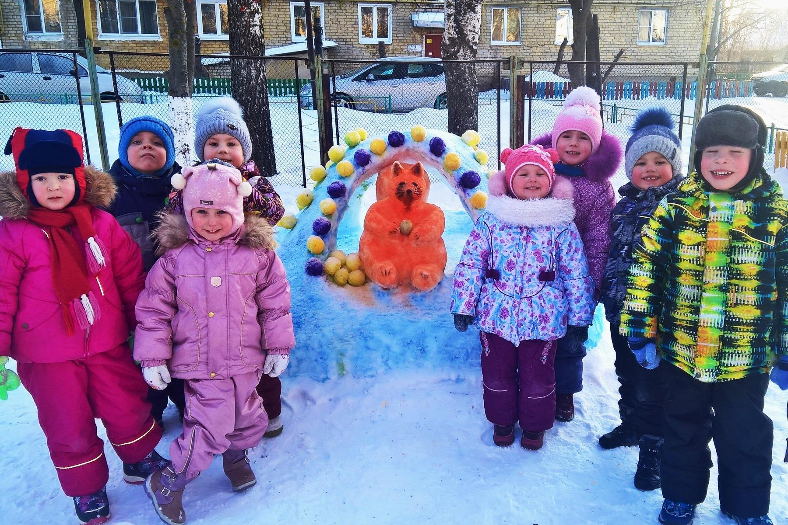
Белка песенки поет И орешки все грызет, А орешки не простые, Все скорлупки золотые, Ядра - чистый изумруд; Вот что чудом-то зовут".

Slide 13
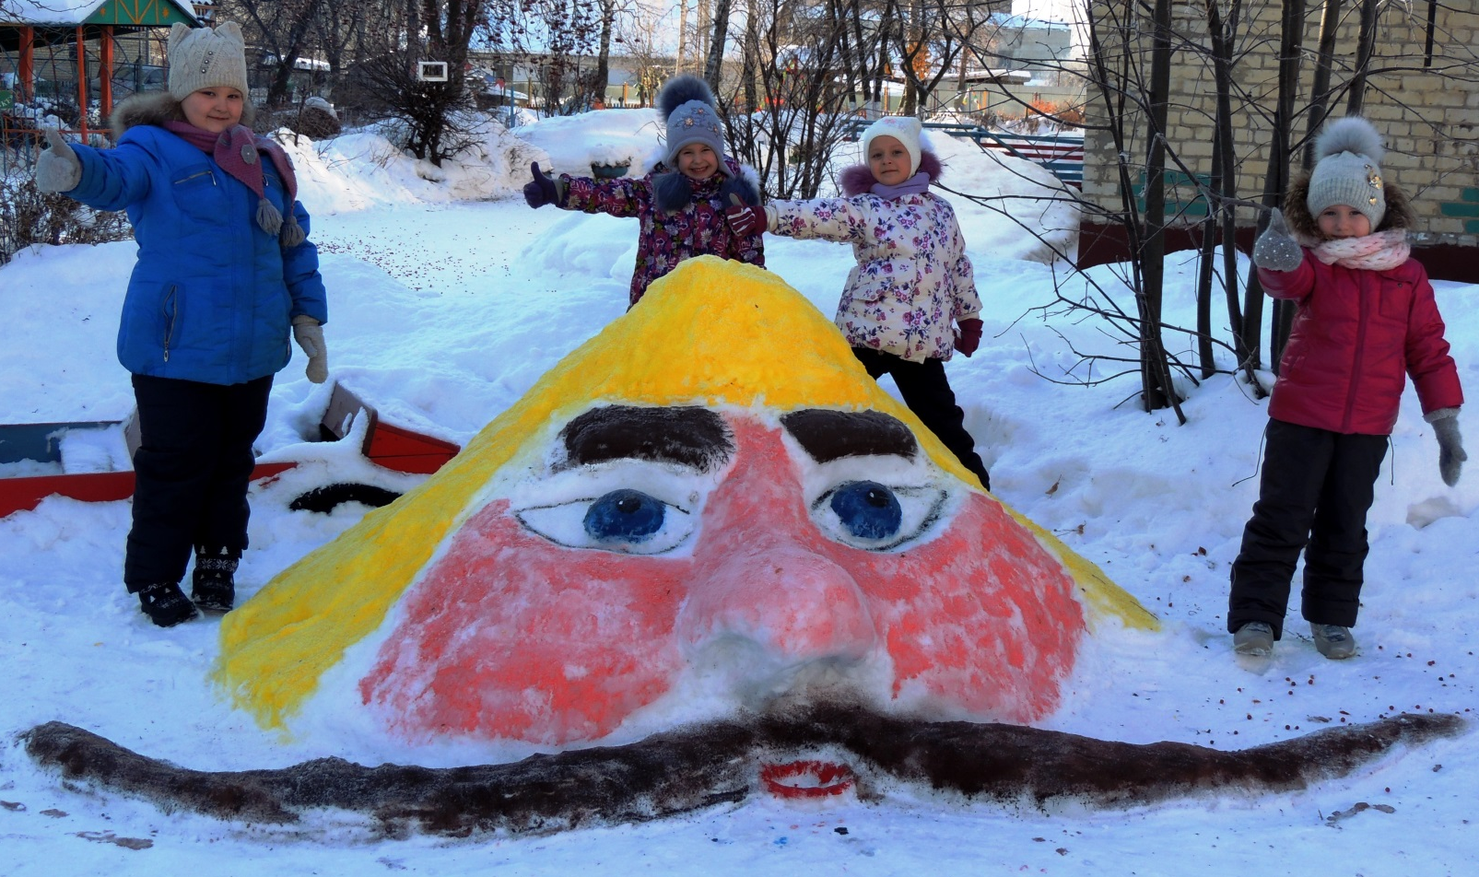
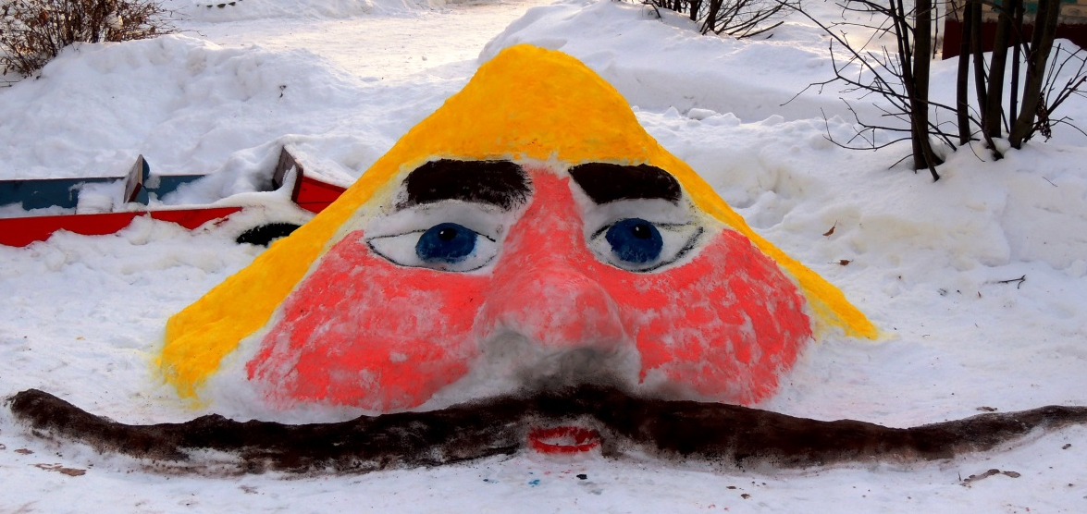
Супер-дядька
Черномор!

Slide 14
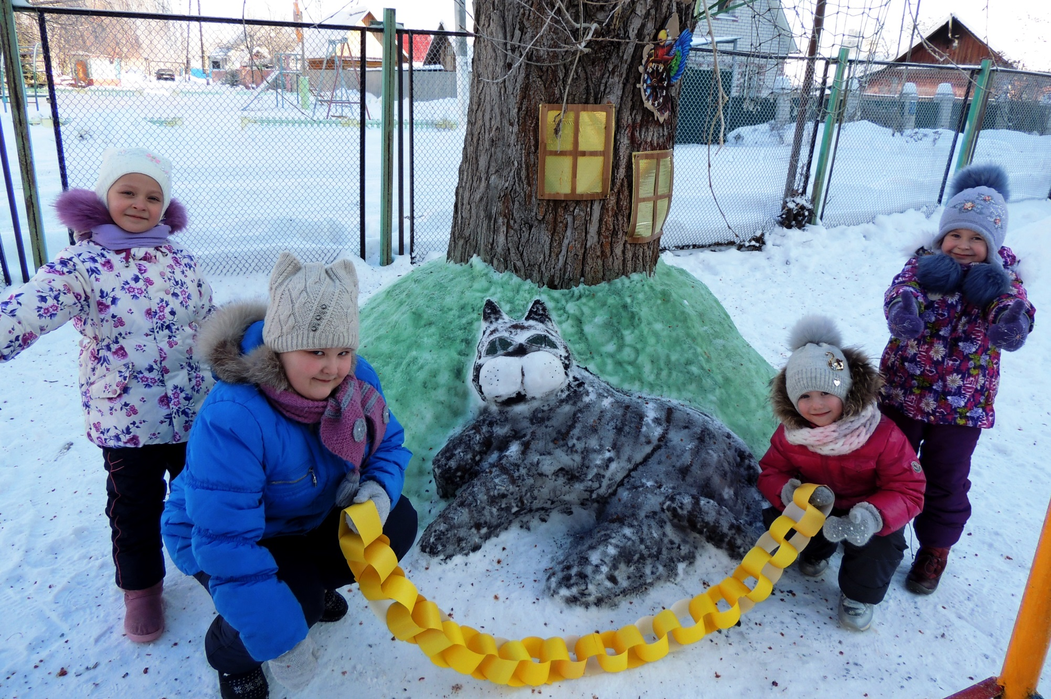
«У лукоморья дуб зелёный…»

Slide 15
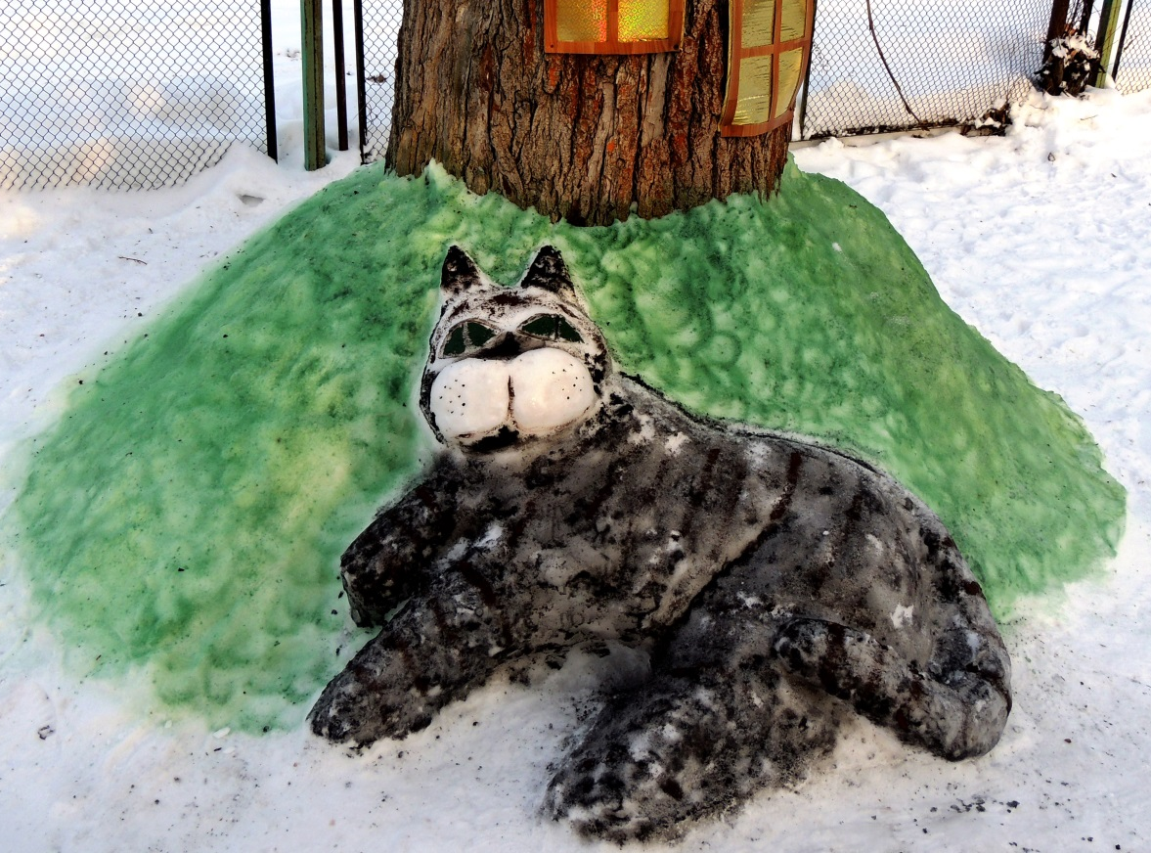
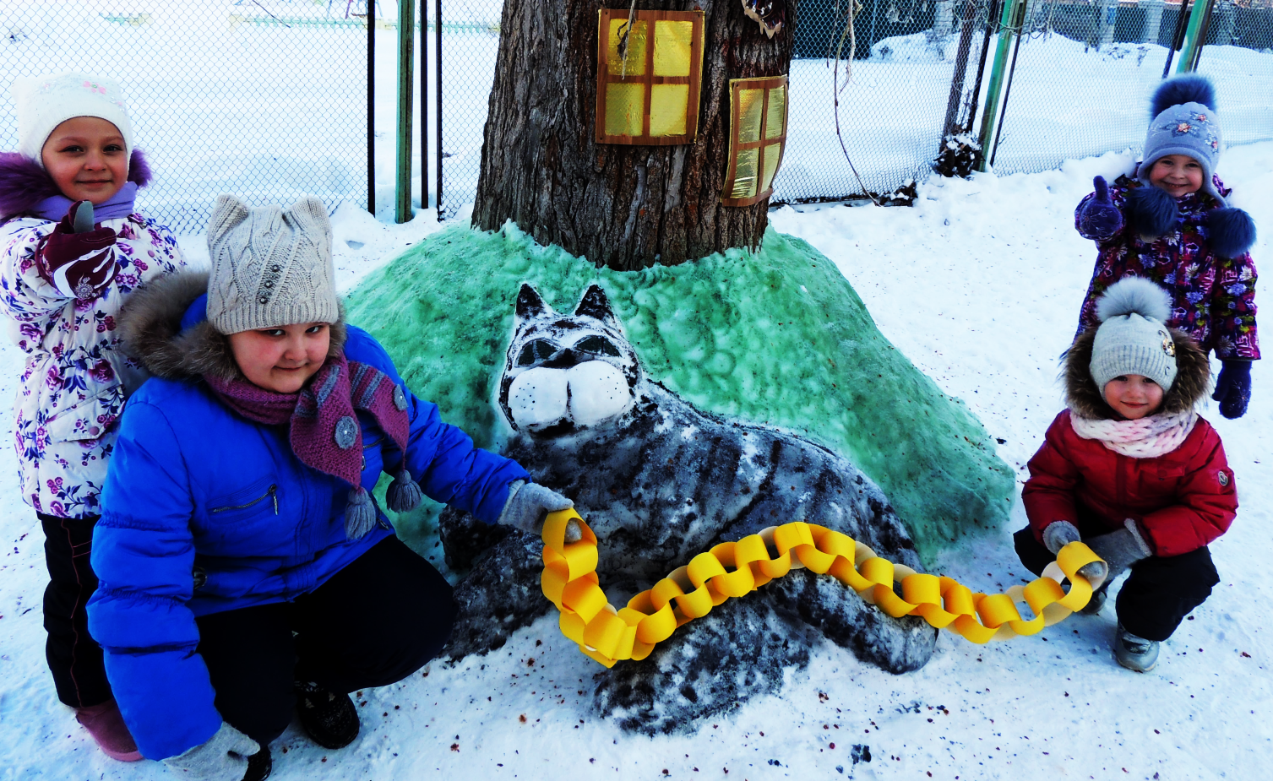
…Златая цепь на дубе том:
И днём и ночью кот учёный
Всё ходит по цепи кругом;
Идёт на право – песнь заводит,
Налево – сказку говорит.

Slide 16
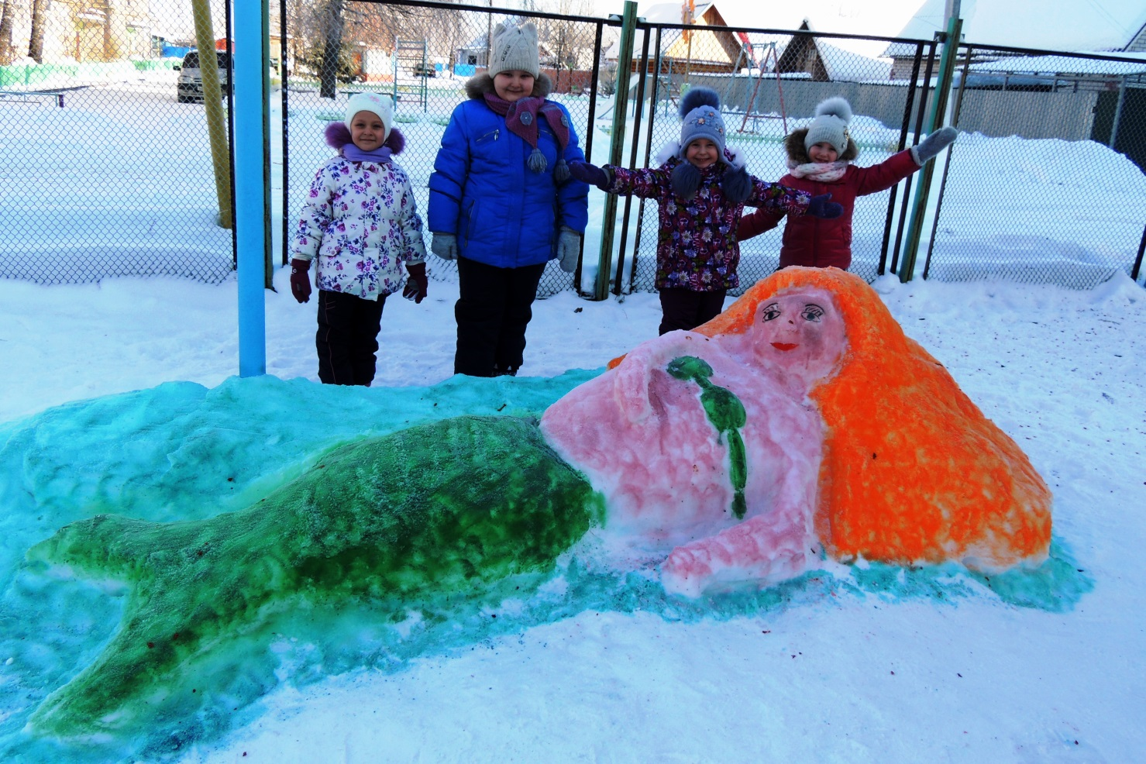
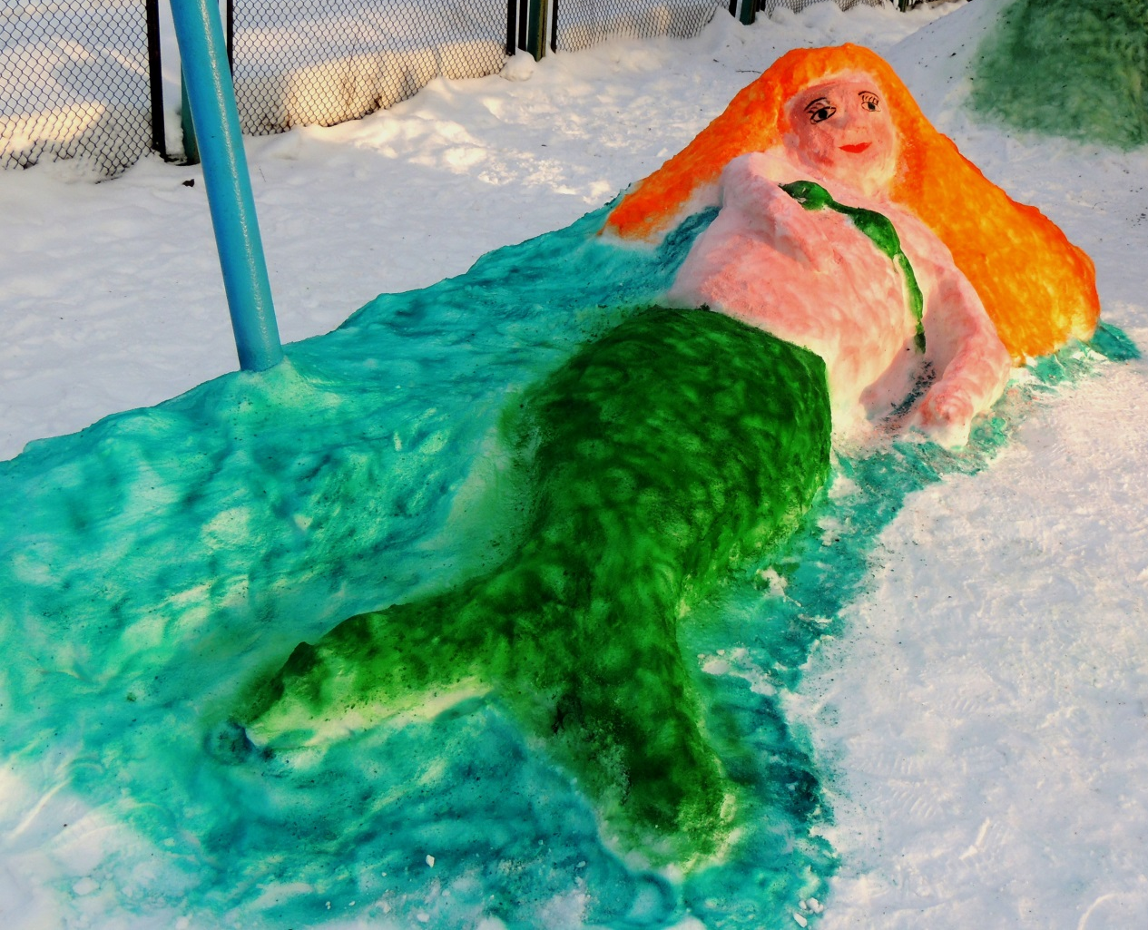
Там чудеса:
там леший бродит,
Русалка на ветвях сидит;

Slide 17
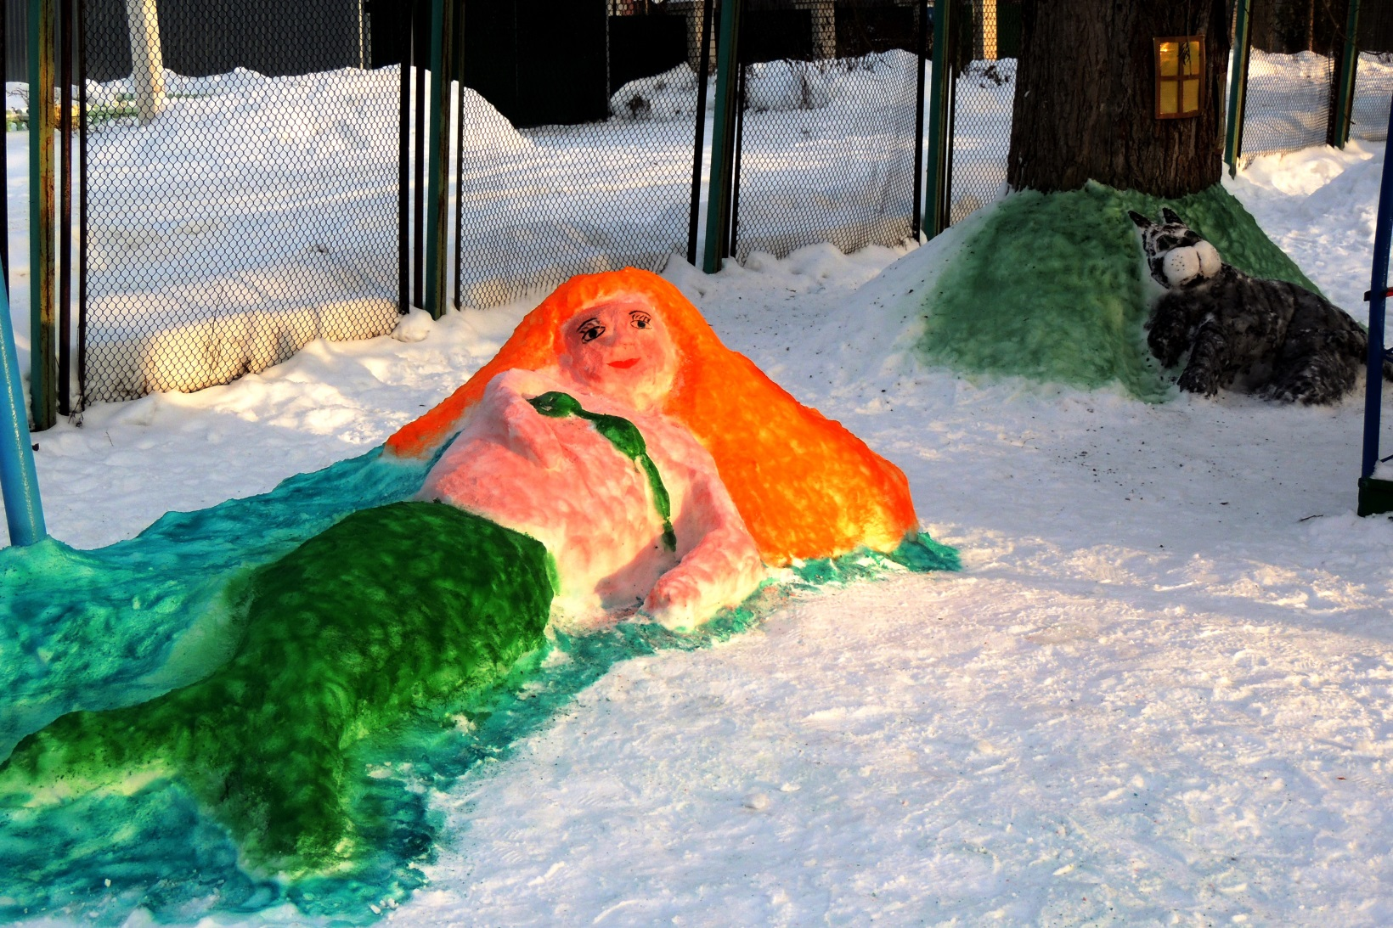
Там на невиданных дорожках
Следы невиданных зверей…

Slide 18
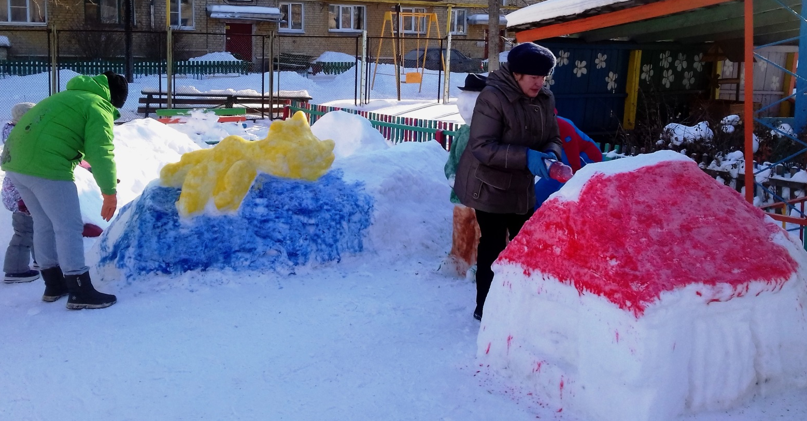
Как всё начиналось…

Slide 19
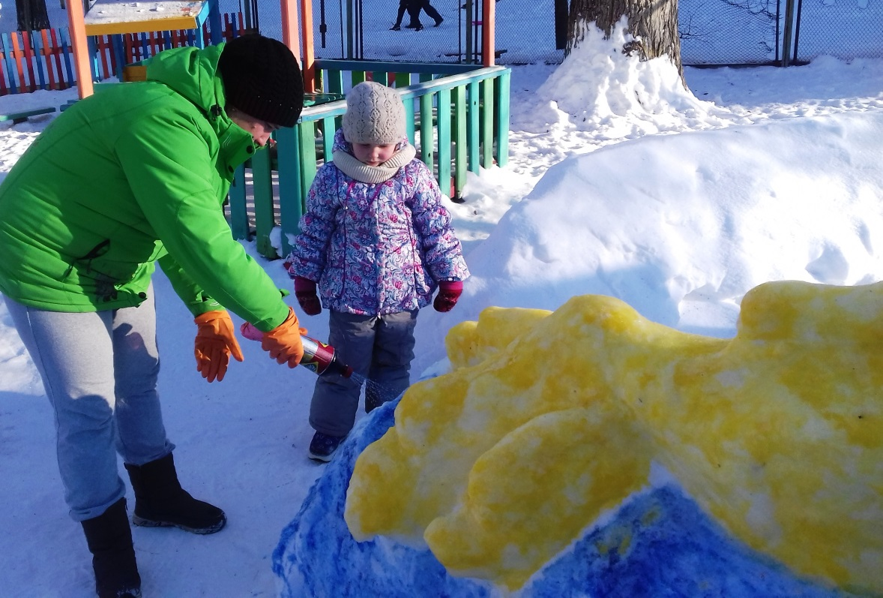
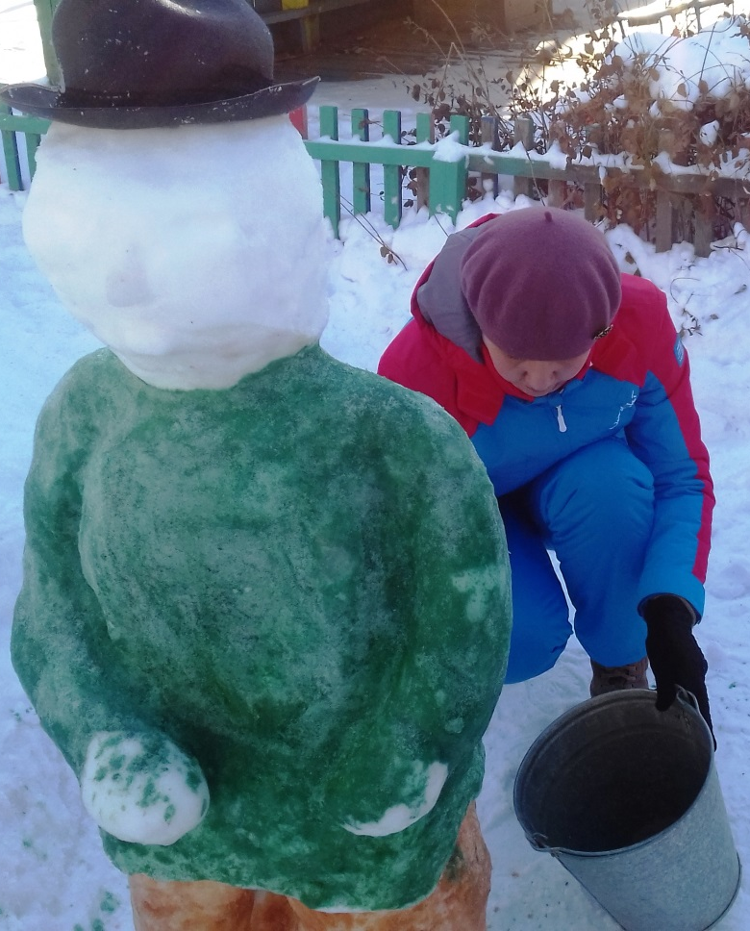
К нам приходят пушкинские сказки
Яркие и добрые, как сны.

Slide 20
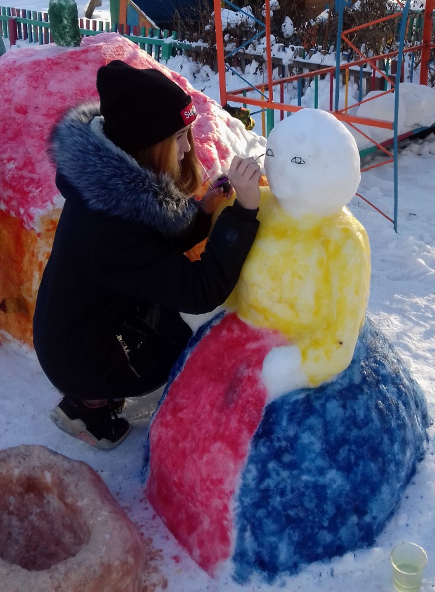
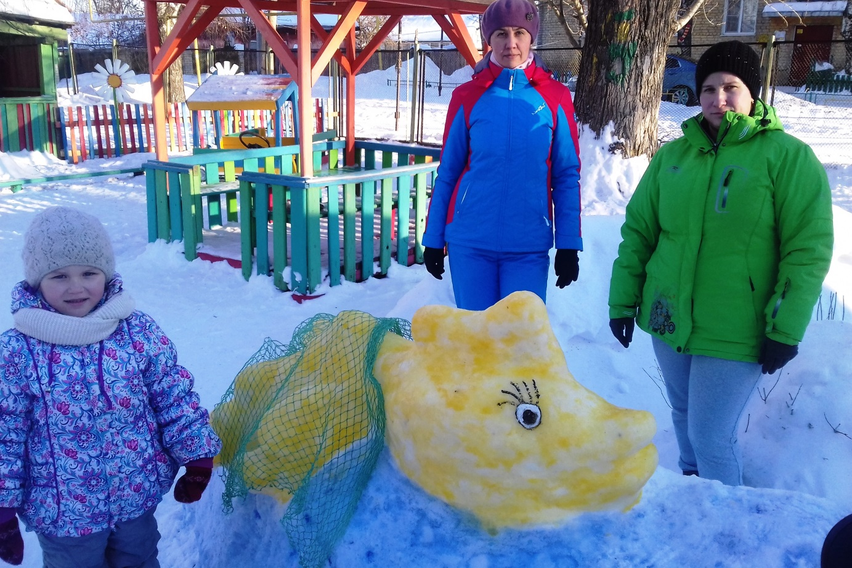
Сыплются слова, слова-алмазы
На вечерний бархат тишины.

Slide 21
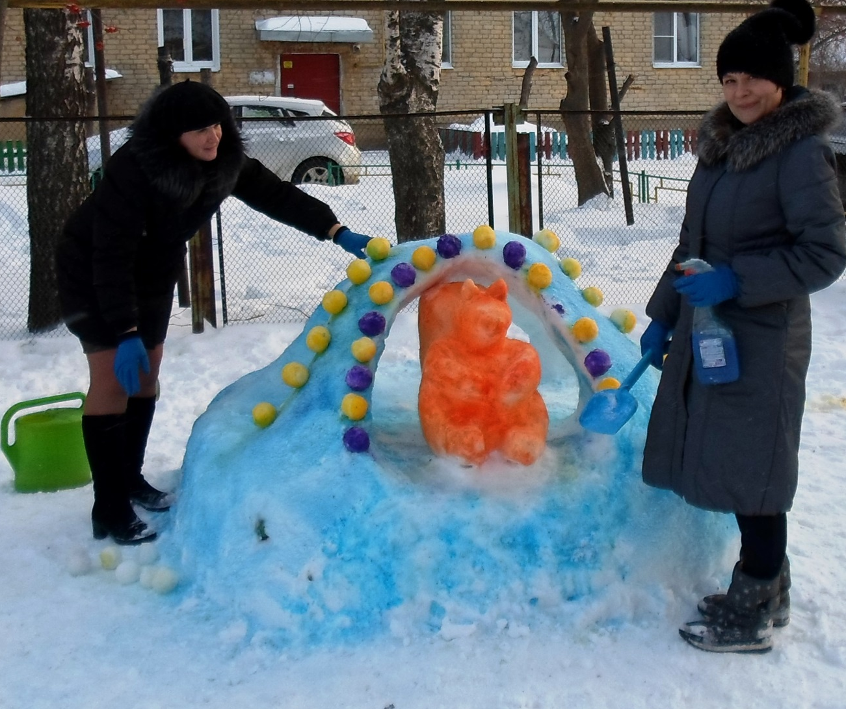
Даже если мы уже не дети,
В 20, 30 лет и 45
Убегаем мы порою в детство,
Убегаем к Пушкину опять.

Slide 22
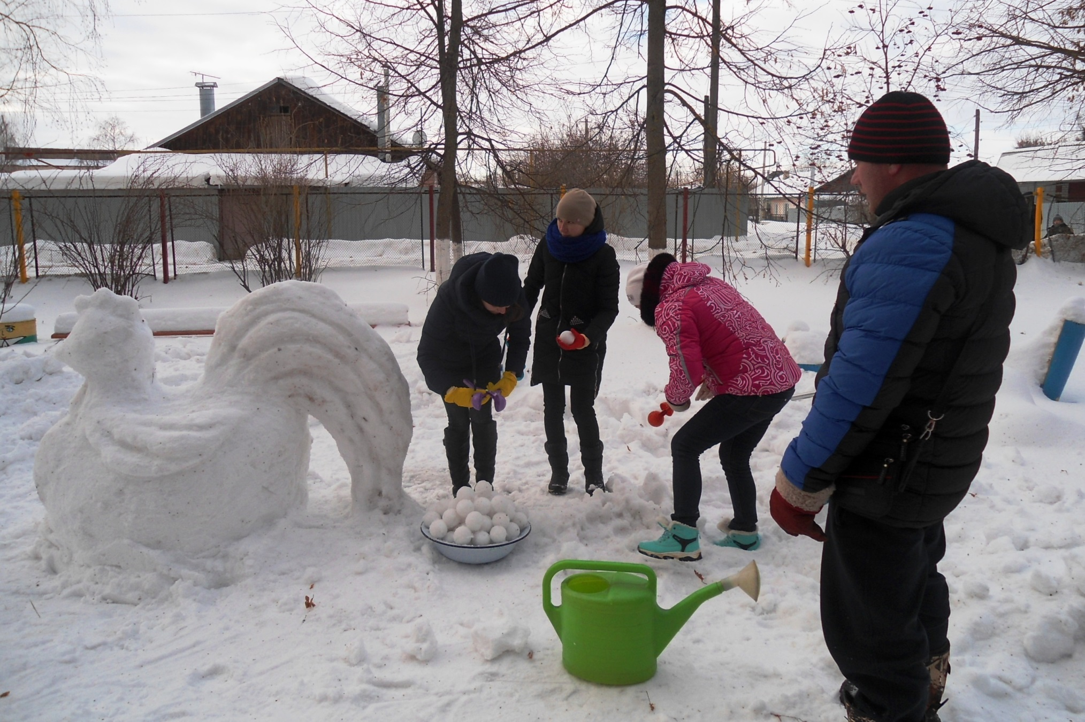
Убегаем в буйство ярких красок,
В торжество добра над тёмным злом,
Убегаем в пушкинские сказки,
Чтоб добрей и лучше стать потом!

Slide 23
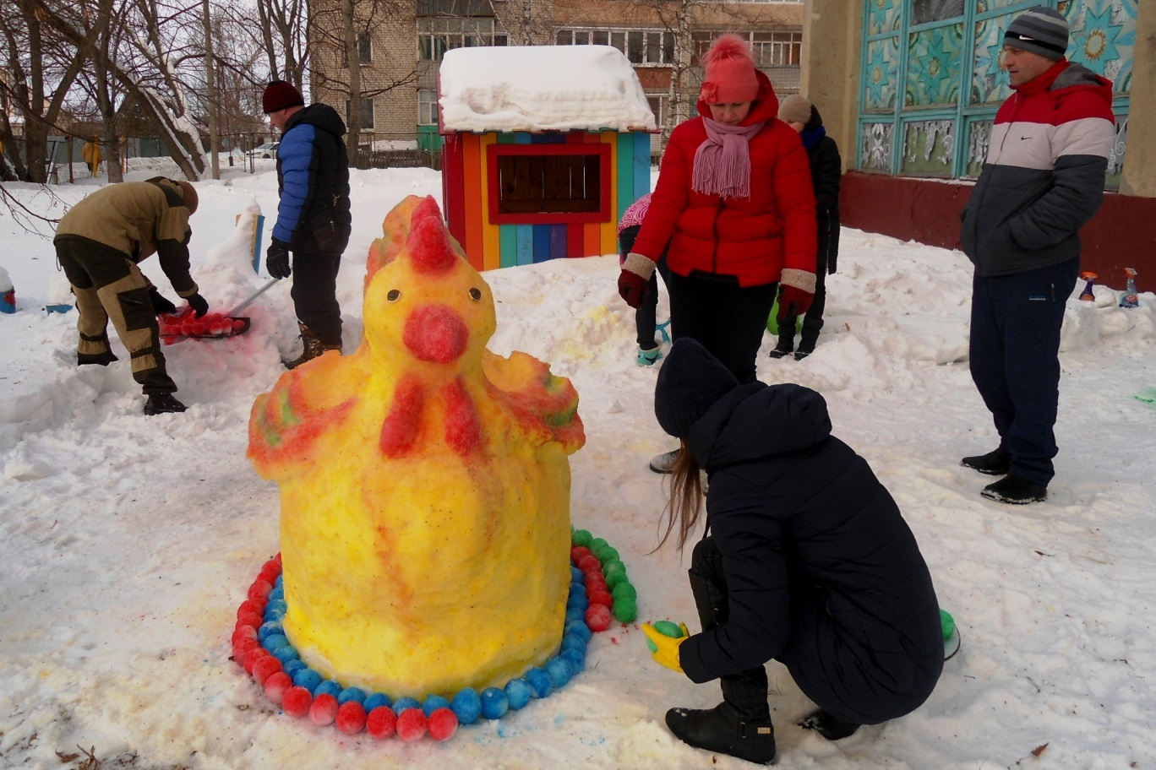
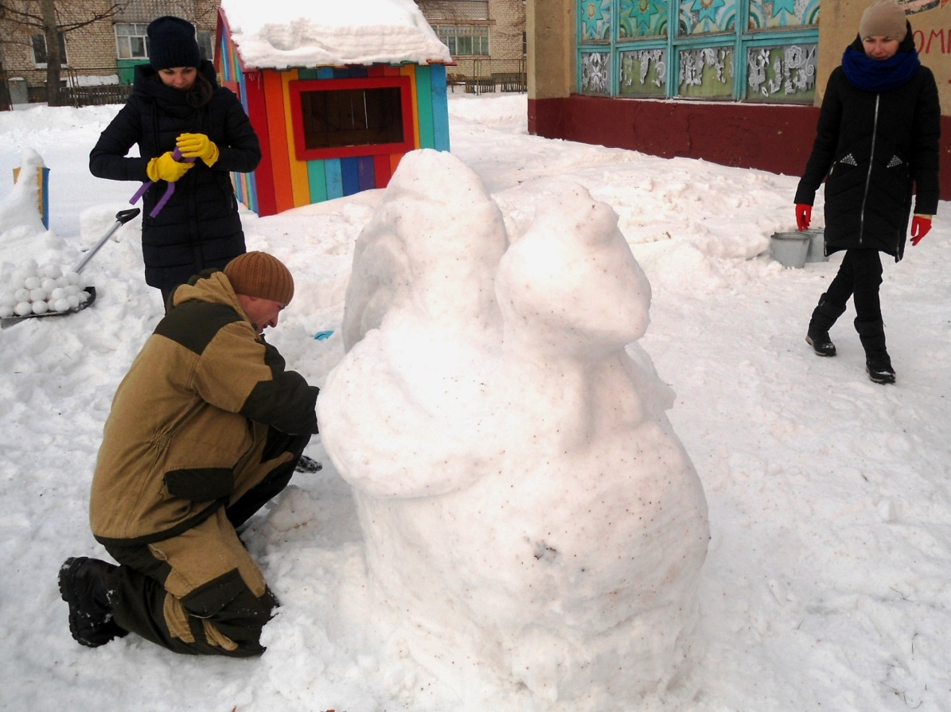
Шелестят волшебные
страницы,
Всё быстрей нам хочется
узнать…

Slide 24
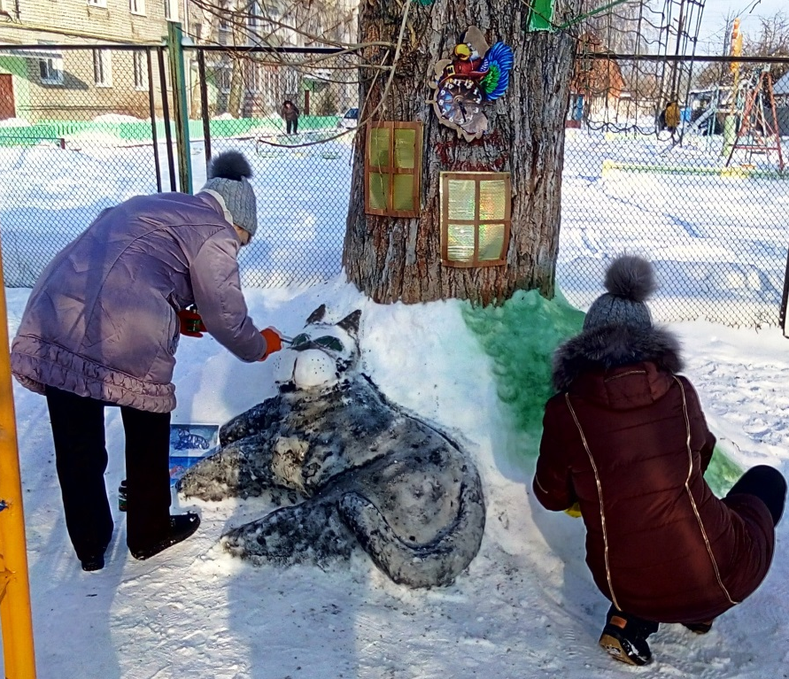
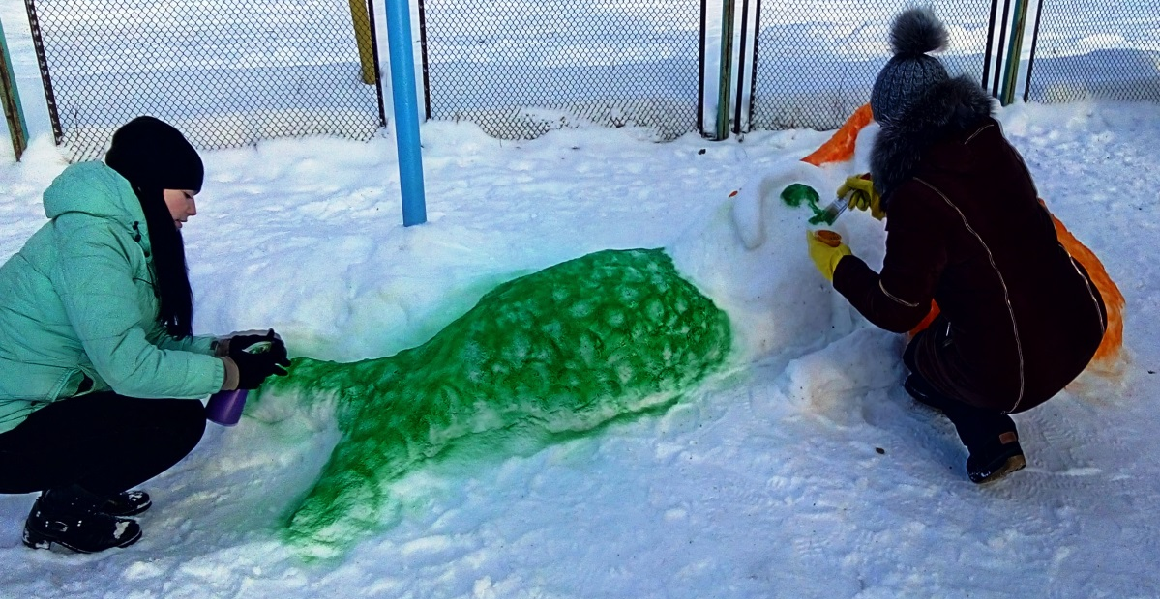
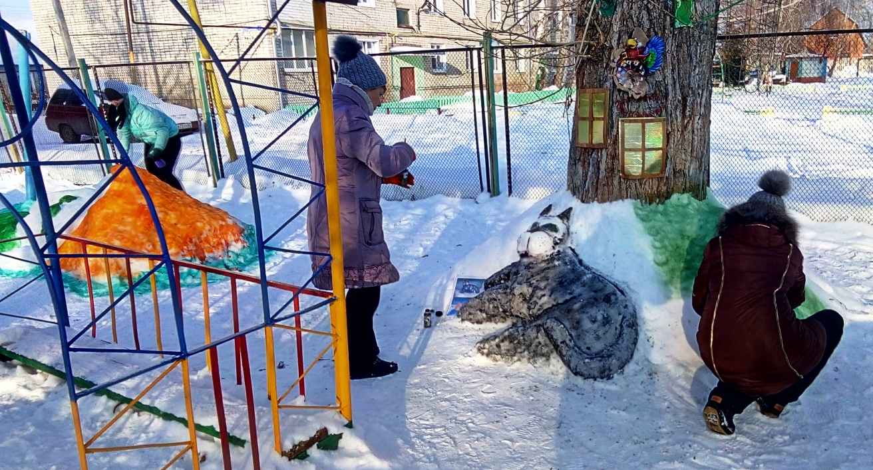
Вздрагивают детские ресницы,
Верят в чудо детские глаза.

